Slide 1
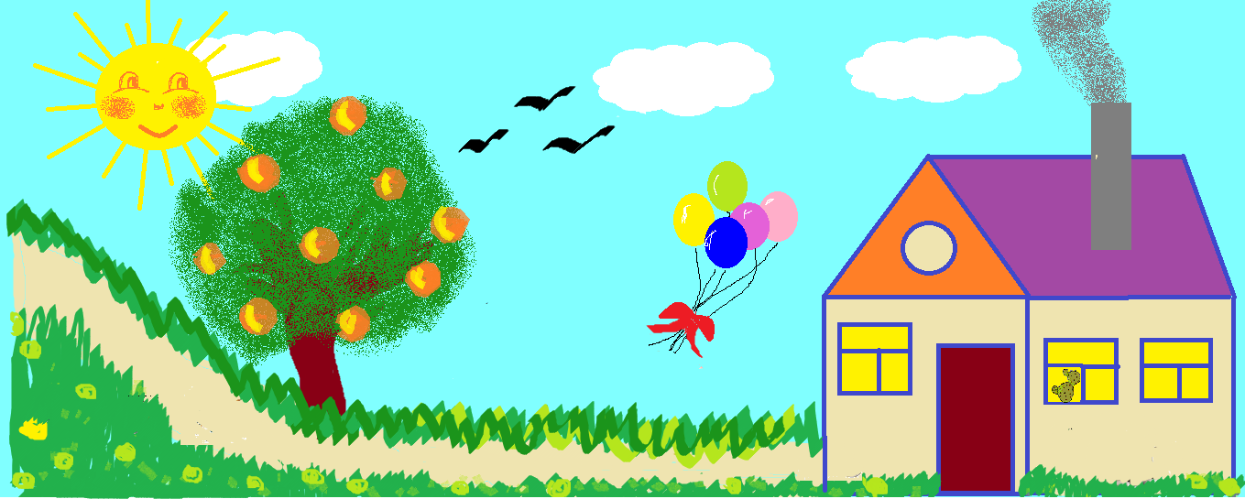
Моята пролетна рисунка

Slide 2
Да припомним!
С коя програма създаваме графични изображения?
С графичния редактор Paint.
Практическа работа с графичния редактор Paint
Създаване на графично изображение на тема:
Моята пролетна рисунка

Slide 3
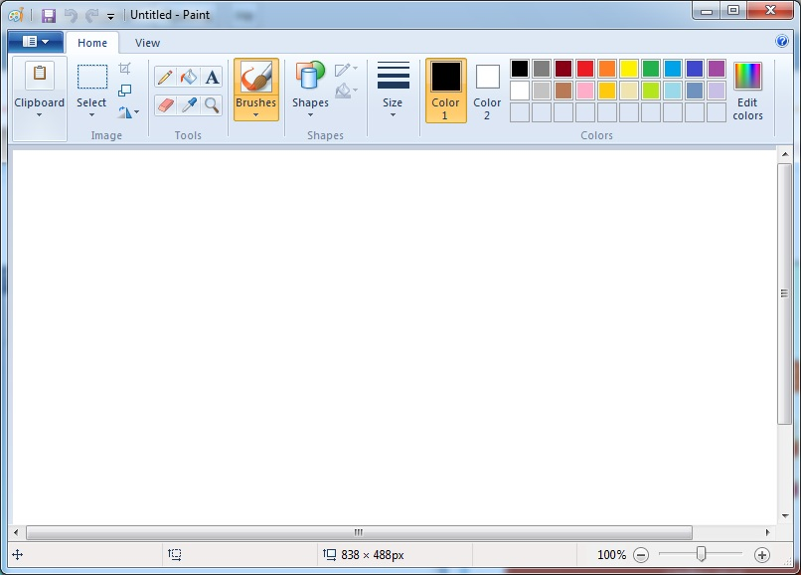

Slide 4
Отгатни!
Снеговете се топят,
вадичките ромолят.
Няма вече студ и мраз,
птички пеят в този час.
Паркът се раззелени,
пак ни вика за игри.
Земята ражда радостта,
щом пристигне…
Пролетта

Slide 5
Създават свой проект с пролетна рисунка.

Slide 6
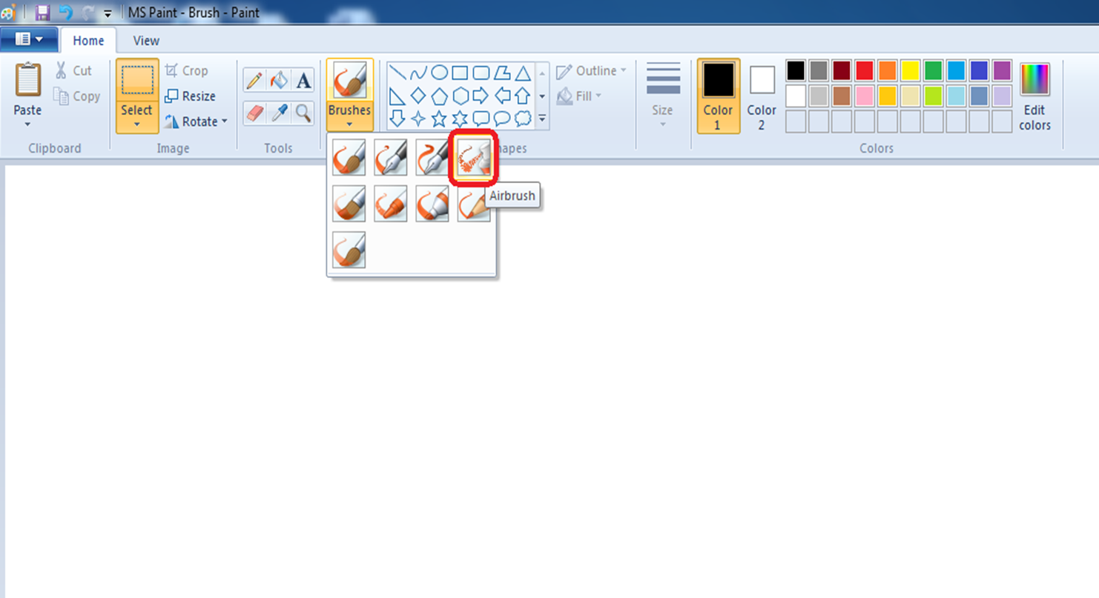
Рисуване със спрей

Slide 7
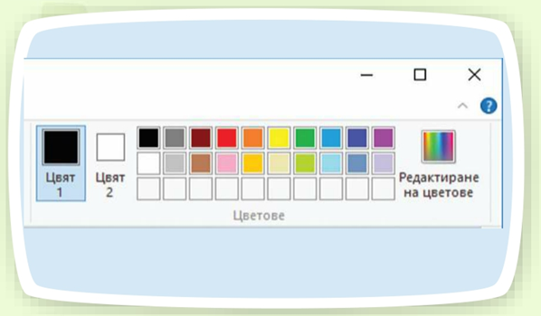
Цветовата палитра

Slide 8
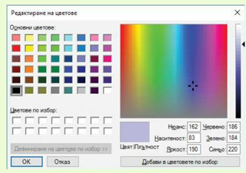
Използване на разширена цветова палитра

Slide 9
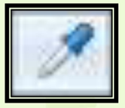
Избор на цвят от част от изображението

Slide 10
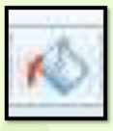
Оцветяване на контурно графично изображение

Slide 11
Използване на лупа

Slide 12
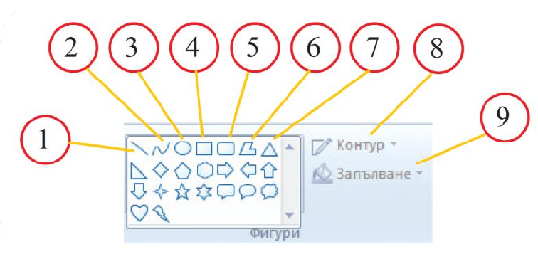
Инструменти за изчертаване

Slide 13
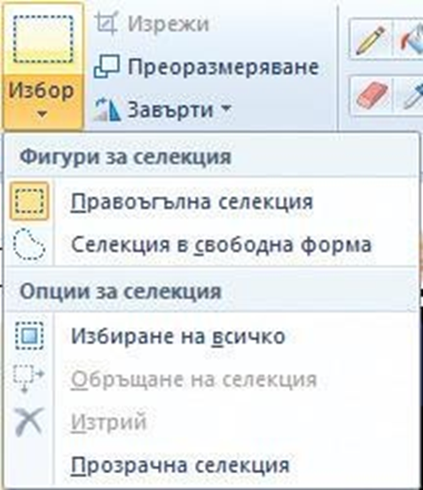
Избор на изображение или на част от него

Slide 14
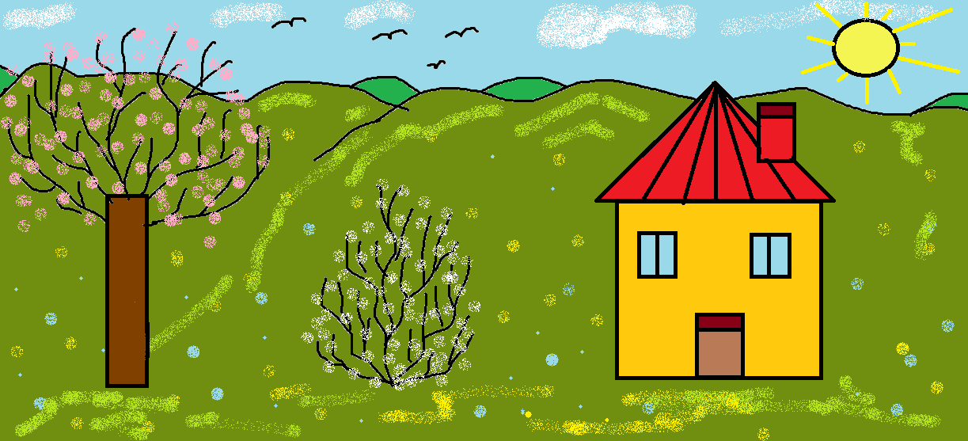

Slide 15
Съхраняване на изображение
Файлове съхраняваме с командата File/Save (File/Save As).
Когато за първи път даваме име и посочваме тип и местоположение на файл, използваме File/Save As.
Когато съхраняваме последни промени във вече именуван файл, използваме File/Save.

Slide 19
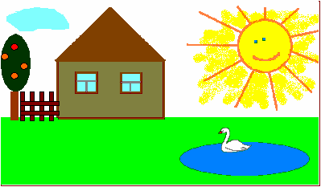

Slide 20
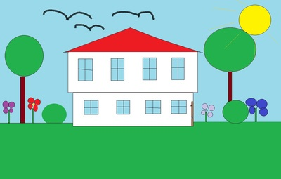

Slide 21
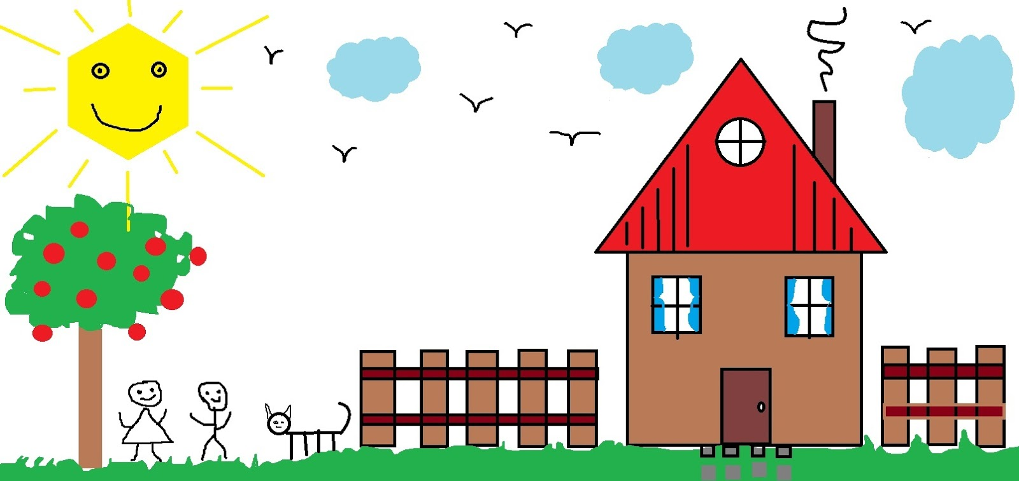

Slide 22
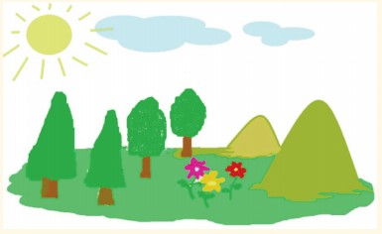

Slide 23
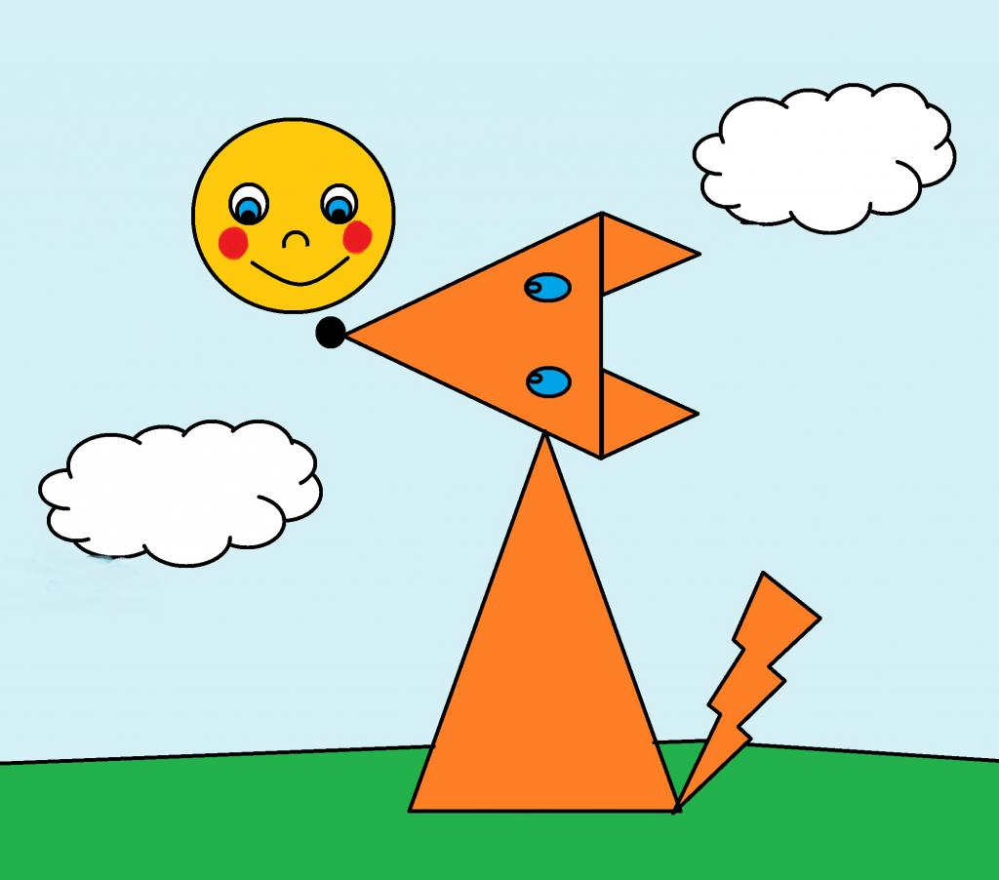

Slide 24
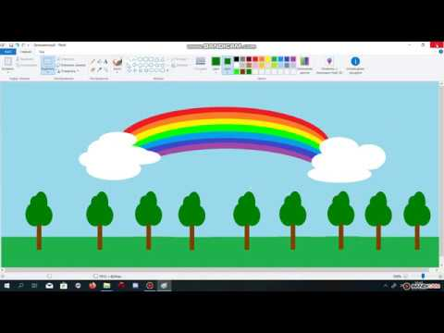

Slide 25
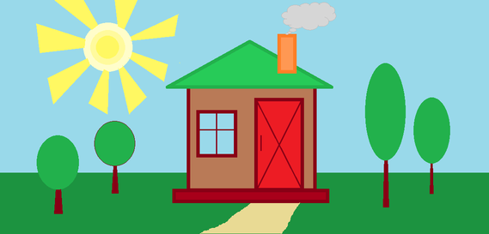

Slide 26
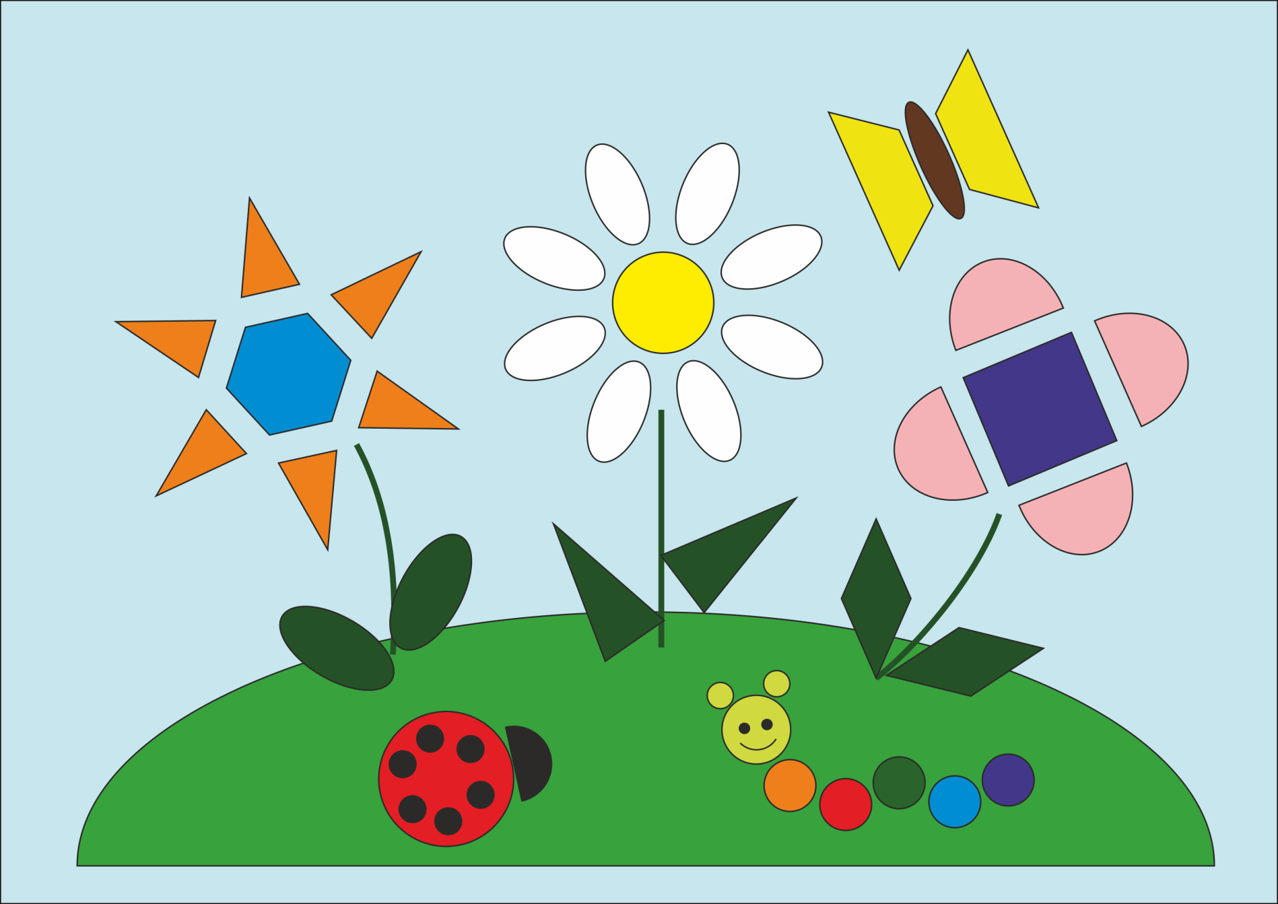

Slide 27
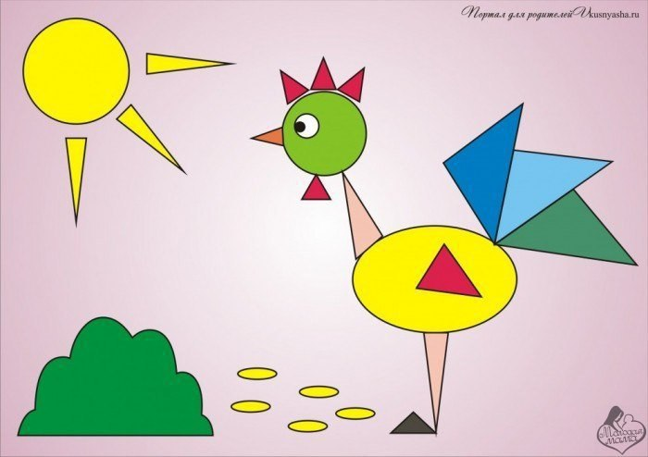

Slide 28
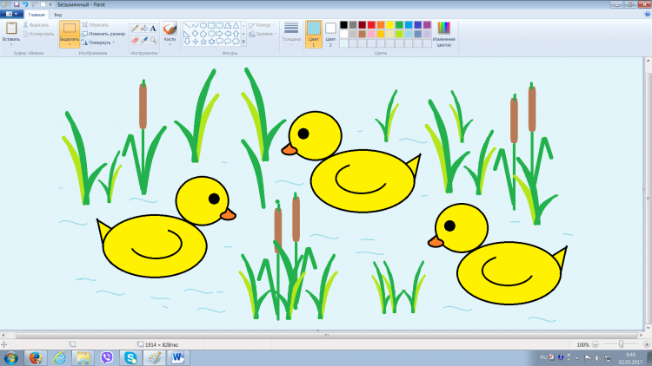

Slide 29
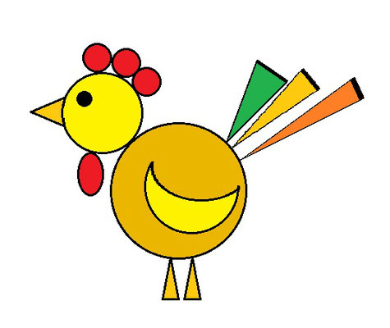

Slide 32
